Slide 1
Diagnostika
Speciálněpedagogická diagnostika logopedická – cíl, metody, zásady diagnostiky. Model logopedického vyšetření

Slide 2
Speciálně pedagogická diagnostika logopedická
proces zaměřený na příčiny, druh, vznik, průběh a následky NKS
Hlavním prostředkem log. diagnostiky je souvislý řečový projev
hodnotí se komunikaci jako celek
Cílem logopedické diagnostiky je diagnóza (diagnosis – z řečtiny, hloubkové či rozšiřující poznání)
Logopedická diagnostika se na rozdíl od medicínské nezabývá jen patologií, ale také neporušenými funkcemi, které lze využít pro následnou terapii a při začlenění jedince do společnosti
Co nejpřesnější diagnostika je důležitá pro správný výběr a aplikaci intervenčních metod a pro určení prognózy

Slide 3
Cíle diagnostiky
určit, zda vůbec jde o narušení, nebo jen o fyziologický jev a identifikovat druh (typ, formu) tohoto narušení
je-li to možné, zjistit příčinu vzniku NKS
orgánovou (genetické mutace, chromozomové aberace, vývojové odchylky, poškození analyzátorů atd.)
nebo funkční (mimo jiné také napodobování chybného řečového vzoru)
i příčiny NKS v prenatálním, perinatální a postnatálním období,
Určit pravděpodobnost, zda jde narušení trvalé nebo přechodné, zda je jeho odstranění možné, a jaké mohou být jeho následky (prognóza),
určit, jestli jde o narušení vrozené (vada řeči) nebo získané (porucha řeči),
zjistit zda je NKS dominantním postižením nebo symptomatickým,
stanovit, uvědomuje-li si jedinec své narušení nebo ne - velký význam z prognostického hlediska a také z hlediska návrhů terapeutického postupu,
určit stupeň narušení – totální, úplné narušení s nemožností komunikovat, parciální narušení s možnými stupni.

Slide 4
Metody diagnostiky NKS
Logopedická diagnostika využívá všech obecných metod speciálně pedagogické diagnostiky
pozorování – u osob s NKS se většinou jedná o dlouhodobé pozorování, k záznamu se využívají různé diagnostické listy, záznamové archy, vyšetřovací karty, tabulky a pod.
explorační metody – dotazníky, anamnestický rozhovor, řízený rozhovor, při němž se zjišťují údaje rodinné i osobní
diagnostické zkoušení – vyšetřování výslovnosti, zvuku řeči, písemné zkoušení (např. u dysgrafie)
testové metody – např. k zjištění laterality, Token test, testy a testové baterie v afaziologii
kazuistické metody – neoddělitelnou součástí komplexního vyšetření, analýza lékařských výsledků a jiných odborných vyšetření
rozbor výsledků činnosti – výsledky dítěte v rámci výchovně-vzdělávacího procesu
přístrojové a mechanické metody

Slide 5
Zásady logopedické diagnostiky
Zásada komplexního vyšetření
komunikační schopnosti jedince komplexně - verbální i neverbální projevy, receptivní i expresivní složka řeči, všechny jazykové roviny projevů, celá osobnost jedince
nevyšetřujeme NKS, ale osobnost s NKS
Zásada objektivnosti
používání standardizovaných metod nebo alespoň standardně využívaných, vyvarování se sugestivním otázkám
Chyba je také podlehnout prvnímu dojmu, kdy přetrvává nesprávná tendence hodnotit člověka i v dalších situacích podle tohoto dojmu
další chybou je haló-efekt, což je nesprávná tendence hodnotit člověka na základě jednoho nápadnějšího znaku
Chybou je také jednostrannost a neúplnost informací – dgn situace při prvním setkání ještě diagnostikovi zpravidla neumožňuje vytvořit patřičné závěry
Zásada týmového přístupu
při určování konečné diagnózy se často vychází ze zjištění většího počtu odborníků – logopedů, foniatrů, otorinolaryngologů, psychologů, psychiatrů, fonetiků, speciálních pedagogů atd.
Zásada dlouhodobého pozorování
cílem je předejít omylům unáhlené povrchní diagnostiky, jež je pouze zdánlivě rychlé, protože v konečném důsledku může prodloužit čas potřebný k vyšetření, ale především ke korekci NKS.
Zásada kvantifikace
moderní metody vyžadují i číselné vyjádření stupně NKS
vhodné pro vytvoření prognózy, pro průběžné sledování změny stavu klienta

Slide 6
Úrovně logopedické diagnostiky (Lechta)
Existují 3 úrovně diagnostiky NKS:
orientační vyšetření – realizuje např. v rámci screeningu, depistáže a v podstatě odpovídá na otázku, zda má vyšetřovaná osoba NKS nebo ne (např. v MŠ se zjistí odlišnost projevů dítěte od jeho vrstevníků – má NKS)
základní vyšetření – zjišťuje konkrétní druh NKS, stanovení diagnostické hypotézy (např. zavřená huhňavost)
speciální vyšetření – zaměřeno na co nejpřesnější identifikaci zjištěné NKS, odpovídá na otázku jaký je typ, forma, stupeň, patogeneze (vznik a vývoj) dané NKS, stanoví prognózu. Může probíhat na základě konziliárního vyšetření (spolupráce – porada více odborníků)
Ne každý dgn proces musí probíhat podle tohoto modelu. Např. u afázie neprobíhá orientační vyšetření, protože základní dgn bývá obvykle evidentní, při lehké dyslalii se pravděpodobně část základní diagnózy určí už během depistáže, přičemž často nejsou nutná konziliární vyšetření.

Slide 7
Orientační vyšetření
Depistáž – orientační vyšetření se zpravidla uskutečňuje v MŠ nebo v prvních třídách ZŠ
Jde o tzv. třídící vyšetření, které má v populaci objevit osoby s NKS
Orientační vyšetření by nemělo být prováděno metodou reprodukce, ani výslovnosti izolovaných hlásek, které neodpovídá skutečnému spontánnímu projevu
V rámci orientačního vyšetření je velmi často třeba alespoň přibližné určení dosažené úrovně ontogeneze řeči

Slide 8
Základní vyšetření
Základní vyšetření lze rozdělit do osmi kroků:
navázání kontaktu
sestavení anamnézy
vyšetření sluchu
vyšetření porozumění řeči
vyšetření řečové produkce
vyšetření motoriky
vyšetření laterality
průzkum sociálního prostředí

Slide 9
1. Navázání kontaktu
Je důležité vybudovat si u klienta důvěru
Hned při prvním kontaktu je nutné vstát, přivítat ho podáním ruky a společenskou formou mu nabídnout židli
První otázky se mají týkat všeobecných problémů
Pokud klient čekal v čekárně déle, omluvíme se mu
Podáním ruky vyjadřujeme respekt i větším dětem. U chlapců cca od 10. roku raději nezdrobňujeme jméno
Úvodní rozhovor má být klientovi příjemný, má být pro něj povzbuzujícím zážitkem a má mít charakter klidné a trpělivé konverzace
Pro každého klienta je třeba přizpůsobit strategii komunikace. Často nejde hned při prvním kontaktu provést vyšetření, resp. navázat verbální kontakt a tehdy je nejdůležitější vzbudit u vyšetřovaného člověka důvěru
Dítě necháme např. kreslit, požádáme jej o podání předmětu, ale jinak hovoříme s rodiči a necháme dítě, aby se adaptovalo na prostředí ambulance, aby se při dalších setkáních postupně prolomila komunikační bariéra
Jde-li o dítě je výhodné vyšetření bez přítomnosti rodičů, pokud to nelze, dítě by mělo alespoň sedět tak, aby na rodiče nevidělo.
Interiér místnosti by měl být vybaven atraktivnímu hračkami, knihami a obrázky pro děti podle věku a knihami a pomůckami pro dospělé

Slide 10
2. Sestavení anamnézy
Heteroanamnéza – získávání údajů o vyšetřované osobě od jiných lidí – příbuzných
Autoanamnéza – získávání informací přímo od vyšetřovaného
Zpravidla je žádoucí zjišťovat anamnestická data od rodičů bez přítomnosti dětí
Z hlediska diagnostiky NKS je významná anamnéza rodinná a osobní
Rodinná anamnéza
výskyt NKS, vrozených postižení, poruch sluchu, orgánových odchylek řečového neuroreflektoru, jazykové zvláštnosti rodinného prostředí atd.
Osobní anamnéza
co nejpřesnější vývoj řeči, řečový vzor, celkový psychomotorický vývoj
zlozvyky, které mohou souviset s řečí (cucání palce...)
bilingvismus, výchovný styl, chování a postoje okolí v období vzniku NKS (kdo si první všiml)
dosavadní terapie a její výsledky
změny osobnosti v rámci patogeneze NKS, sociabilita, schopnost komunikovat s dětmi a dospělými
onemocnění matky během těhotenství, průběh porodu, porodní hmotnost, případné těžkosti při dýchání, sání, polykání, jedení, lateralita, počet sourozenců, návštěva kolektivních předškolních zařízení aj.

Slide 11
3. Vyšetření sluchu
Přesné vyšetření sluchu provádí audiolog, foniatr nebo otorinolaryngolog
Logoped provádí pouze orientační vyšetření sluchu, vyšetření fonematické diferenciace a analyzuje audiometrickou křivku
Orientační vyšetření sluchu lze uskutečnit zvukovými hračkami (za zvukem by se mělo dítě otočit) nebo speciálním souborem slov obsahujícím slova s tzv. hlubokými (o, u, b, l, p, m, n, v), vysokými (é, i, c, č, s, š, z, ž, t, k, f) a středními hláskami (a, e, d, g, h, ch, r, j)
Při slovně orientačním vyšetření stojí dítě minimálně 6 metrů od logopeda, otočí se bokem, aby nemohlo odezírat a zakryje si jedno ucho. Vyšetřuje se šeptem a hlasitou řečí. Při případné poruše percepční má vyšetřovaný problémy se slyšením tzv. vysokých tónů, při převodní poruše s hlubokými tóny a relativně lépe slyší šeptaná slova
Vyšetření fonematické diferenciace – fonematická diferenciace je schopnost rozlišovat distinktivní rysy fonémů daného jazyka. Při vyšetření se používají obrázky, logoped slova vyslovuje tak, aby na něj dítě nevidělo a dítě ukazuje na konkrétní obrázek. Nejčastěji se pozornost soustřeďuje na sykavky, neboť jejich výslovnost je chybná nejčastěji (kosa – koza, sedí – cesí)
Test Škodové – Hodnocení fonematického sluchu u předškolních dětí

Slide 12
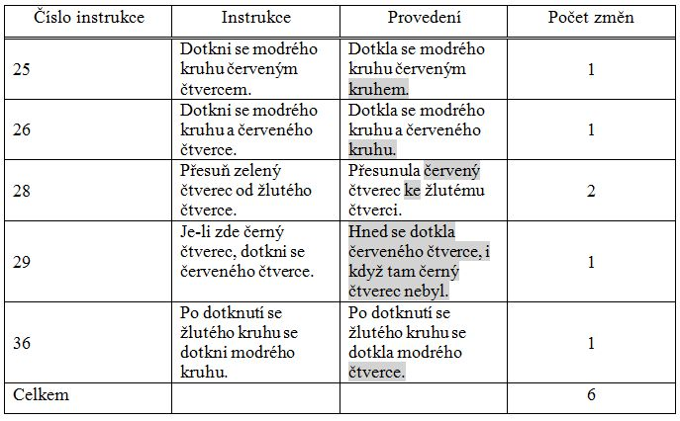
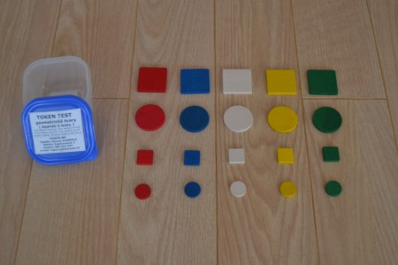
4. Vyšetření porozumění řeči
Je vhodné použít předměty denní potřeby, obrázky nebo pokyny, instrukce k určité činnosti
Před vyšetřovaného se předloží 5-10 předmětů či obrázků, jeden se pojmenuje a ten musí vyšetřovaný ukázat
Při používání pokynů určuje stupeň náročnosti délka věty, různorodost pokynů ve větě a použitím záporů
Token test

Slide 13
5. Vyšetření řečové produkce
Je jedním z klíčových úkolů základního vyšetření NKS.
V jazykové rovině foneticko-fonologické se zaměřujeme na substituci (nahrazování jednotlivých hlásek), asimilaci, vynechávání koncových souhlásek atd.
V rovině lexikálně-sémantické chápání významu slov, jejich používání při komunikaci.
V morfologicko-syntaktické rovině se zaměřujeme na existenci jednotlivých slovních druhů při promluvě, na výskyt vedlejších a složených vět
V pragmatické rovině sledujeme schopnost vyjadřovat různé komunikační záměry a schopnost konverzovat. Také je zde možné zařadit narušené koverbální chování (nepřirozené pohyby hlavou, grimasy, vyhýbání se zrakovému kontaktu).

Slide 14
5. Vyšetření řečové produkce
Z hlediska symptomatiky se zjišťuje zda jde o nemluvnost vývojovou (dysfázie) nebo získanou (mutismus), jedná-li se o narušení plynulosti projevu (koktavost, breptavost), narušené zvukové zabarvení řeči (huhňavost), narušené článkování (dyslalie, dysartrie), hlasovou indispozici (poruchy hlasu), nebo není-li NKS doprovodným příznakem jiného, dominujícího postižení (symptomatické poruchy řeči).
K prostředkům vhodným k základnímu určení jednotlivých druhů narušené komunikační schopnosti patří
řízený rozhovor (standardizovaný, částečně standardizovaný, volný – nejčastější)
popis obrázků
reprodukce (příběhu, rytmu, sledují se prozodické faktory)
udržování tónu (dospělý člověk udrží tón 20 sekund – sleduje se dýchání, porucha hlasu, extrapyramidové poškození)
psaní, čtení (pokud dgn hypotéza směřuje k dyslexii či dysgrafii).
Řízený rozhovor je vhodné nahrávat, neboť není možné při spontánním projevu stihnout zapisovat všechny zjištěné údaje.

Slide 15
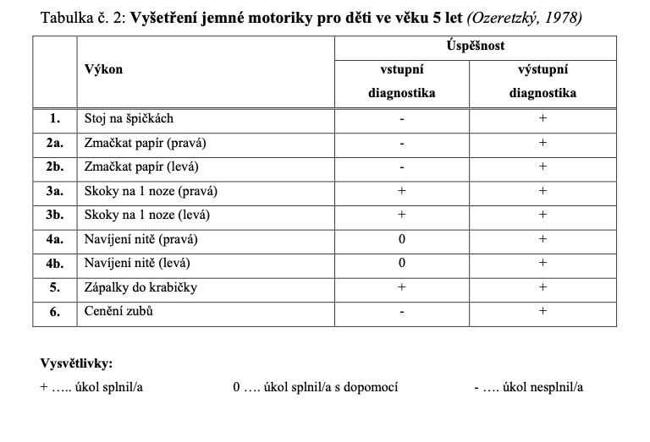
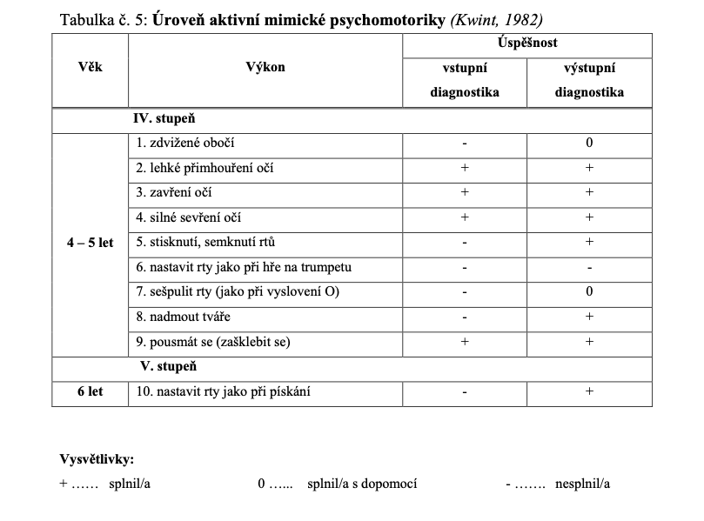
6. Vyšetření motoriky
Kromě vyšetření celkové motoriky jde hlavně o cílené vyšetření motoriky mluvních orgánů a mimické psychomotoriky, JM, HM, oromotorika, grafomotorika, mimika
Test Ozeretzkého - JM
Wirthova kritéria – oromotorika
od věku 2,5 roku - pomalé pohyby jazyka dopředu, nahoru, dolů, doprava, doleva;
od 3 let - rychlé pohyby jazyka s otevřenými ústy zprava doleva, zepředu dozadu;
od 4 let - vypláznout jazyk směrem nahoru, dolů, olíznout vnitřní strany tváří, se zavřenými ústy lízat zuby, mlasknout jazykem, olizovat se, vtáhnout tváře a tuto polohu udržet
test aktivní mimické psychomotoriky podle Kwinta
grafomotorika
test kresby lidské postavy, test hvězd a vln
test obkreslování (Matějček)
sledujeme přiměřenost kresby věku dítěte

Slide 16
7. Vyšetření laterality
Lateralita se vyšetřuje, protože bývá poměrně často v pozadí NKS nevyhraněná nebo překřížená
lateralita je důsledek dominance jedné z mozkových hemisfér
Projevuje se jako převaha nebo upřednostňování některého z párových orgánů
Zkoušku laterality sestavil Matějček
Může jít o navlékání korálků, stavění kostek, dívání se do kukátka, poslouchání tikotu hodinek, skákání po jedné noze
Lateralita vyhraněná – jasná pravorukost nebo levorukost
Lateralita nevyhraněná – dítě nedává žádné ruce zvláštní přednost, střídá je podle situace a činnosti
Lateralita překřížená– směřování napravo nebo nalevo se netýká pouze ruky, ale i nohy, oka a ucha (děti si pletou směry, podobná písmena, zaměňují p, b, d)
Jistotu bychom měli mít nejpozději před začátkem školní docházky

Slide 17
8. Průzkum sociálního prostředí
Z důvodu potřeby pozorovat řeč v přirozeném prostředí (doma, na pískovišti…)
při potřebě bližšího poznání způsobu kooperace a komunikace lidí v nejbližším okolí člověka s NKS (škola, rodina, pracoviště)
nepodnětné prostředí
cizojazyčné prostředí
styl výchovy
vztah rodičů i širšího okolí k dítěti

